Slide 1
Vörösmarty Mihály: Csongor és Tünde II. forduló
Csongi és Tündi kalandjai csapata

Slide 2
Bodnár Erika
Bodnár Erika a Nemzeti Színházban 1976. április 16-án játszotta Tünde szerepét.
1948. március 17-én született Budapesten.
Tanulmányait a Színház- és Filmművészeti Főiskolán végezte.
1982-ben Jászai Mari-díjjal jutalmazták.

Slide 3
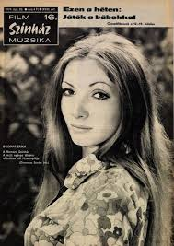
Híres szerepei
Csehov: Három nővér című műében Olgát alakította.
Molière: A mizantróp című művében Arsionét játszotta.
Örkény István: Macskajáték című művében Egérkét alakította .
William Shakespeare: Coriolanus című művében Virgiliát játszotta.

Slide 4
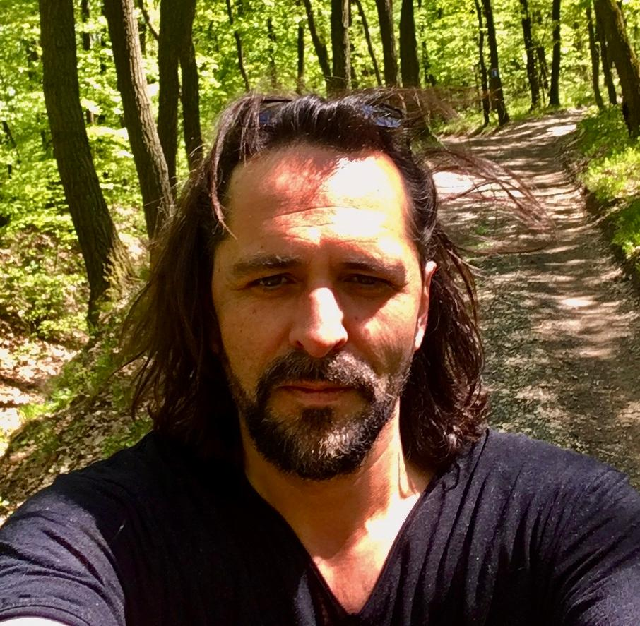
Sarádi Zsolt
Sarádi Zsolt Csongor szerepét játszotta 2024. február 3-án a Vörösmarty Színházban.
1977. július 21-én született Debrecenben.
Tanulmányait a Színház- és Filmművészeti Egyetemen végezte.
2020-ban csatlakozott a székesfehárvári Vörösmarty Színházhoz.

Slide 5
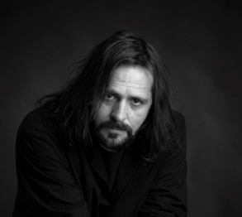
Filmes és televíziós szerepei
200 első randi
Drága örökösök
Keresztanyu
Pokoli rokonok

Slide 6
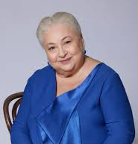
Molnár Piroska
Molnár Piroska 2012. október 6-án a Nemzeti Színházban játszotta Mirígy szerepét.
1945. október 1-én született Ózdon.
Tanulmányait a Színház- és Filmművészeti Főiskolán végezte.
1977-ben Jászai Mari-díjjal jutalmazták.

Slide 7
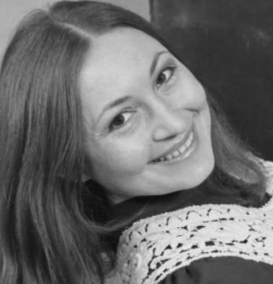
Híres szerepei
Hyppolit, a lakáj című filmben Schneidernét alakította.
Madách Imre: Mária királynő című művében Mária királynőt játszotta.
Indul a bakterház című filmben Anya szerepét alakította.
Csinibaba című filmben Arankát játszotta.

Slide 8
Nagy mérföldkő életükben
Mindannyiuk életében rendkívül fontos esemény volt, amikor szerepet kaphattak a Csongor és Tünde című színházi darabban, hiszen a ez az egyik leglátványosabb előadás a mai napig, azáltal, hogy Vörösmarty megalkotta nekünk ezt a csodavilágot.
Ráadásul mindannyiuknak főszerepe volt, amihez szükséges volt csodás színészi tehetségükre.

